Slide 1

UNIVERSIDADE CATÓLICA DE BRASÍLIA
HOSPITAL REGIONAL DA CEILÂNDIA
Asma
Internato em pediatria
Barbara R. Freyre
Raísa B. Castro
www.paulomargotto.com.br
Brasília, 2 de abril de 2014

Slide 2
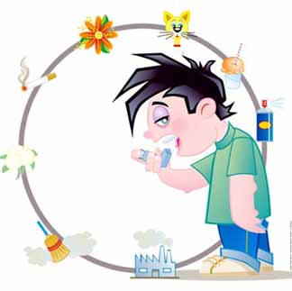
Asma
Doença inflamatória crônica, caracterizada por hiperresponsividade das vias aéreas inferiores e por limitação variável ao fluxo aéreo, reversível espontaneamente ou com tratamento.
Diretriz SBPT Asma - 2012

Slide 3
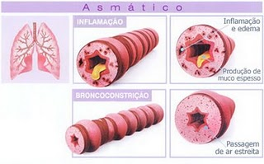
Fisiopatogenia
Cronicidade da inflamação
Processo inflamatório
Contração do músculo liso brônquico
Edema da mucosa
Hipersecreção mucosa
Estreitamento brônquico
Remodelamento de vias aéreas
Obstrução de fluxo aéreo
Diretriz SBPT Asma - 2012
Notes:
Resulta de uma interação entre genética, exposição ambiental a alérgenos e irritantes, e outros fatores específicos que levam ao desenvolvimento e manutenção dos sintomas.
A inflamação crônica da asma é um processo no qual existe um ciclo contínuo de agressão e reparo que pode levar a alterações estruturais irreversíveis, isto é, o remodelamento das vias aéreas.

Slide 4
História natural da doença
Os determinantes da história natural da asma são pouco compreendidos.
Nem a prevenção primária, nem a prevenção secundária mostraram-se capazes de modificar a progressão da doença em longo prazo na infância.
As principais características que têm sido utilizadas para prever se a sibilância recorrente na criança irá persistir na vida adulta são:
  diagnóstico de eczema nos três primeiros anos de vida;
  pai ou mãe com asma;
  diagnóstico de rinite nos três primeiros anos de vida;
  sibilância sem resfriado (virose);
  eosinofilia sanguínea > 3% (na ausência de parasitoses)
Diretriz SBPT Asma - 2012
Notes:
P. 1ª: por meio do controle de fatores ambientais
P. 2: por meio do uso de corticóides inalatórios

Slide 5
DiaGNÓSTICO

Slide 6
Diagnóstico clínico
É feito com base na presença de um ou mais dos seguintes sintomas sobretudo à noite ou nas primeiras horas da manhã:
  Dispnéia
  Chiado no peito
  Dor torácica ou sensação de aperto
  Tosse crônica
  Sibilância
Importante verificar com família se sintomas desencadeados por:
  alérgenos ambientais( ex.: mofo, poeira, perfumes, fumaça de cigarro)
  Infecções virais das vias aéreas superiores
  Alterações emocionais( ex.: choro ou riso)
  ou exercício
  História de atopia na família
  Irreversibilidade do quadro com uso de boncodilatadores ou antiinflamatórios.
Diretriz SBPT Asma - 2012
Notes:
O diagnóstico da asma deve ser baseado na anamnese, exame clínico e, sempre que possível, nas provas de função pulmonar e avaliação da alergia.

Slide 7
Diagnóstico clínico
Lactente → diagnóstico difícil
    Lactente sibilantes são considerados transitórios e geralmente é a exposição ao vírus, principalmente VSC, a maior causa da hiperresponsividade.
    A própria infecção viral predispõe à sensibilização por alérgenos ambientais ou irritantes em crianças geneticamente susceptível.
    Além disso, a exposição precoce a ácaros domésticos, fungos e antígenos derivados de animais é outro fator muito importante para sensibilização.
Quadro define o risco de asma para lactente sibilante(mínimo 3 episódios no último ano):
  Dois critérios maiores, ou 1 maior e 2 menores → devem ser considerados alto risco para asma futuro.
Critérios maiores
1. Diagnóstico médico de rinite alérgica
2. Sibilância não associada a resfriado
3. Eosinofilia maior ou igual a 4%
Critérios maiores
1. Um dos pais com asma
2. Diagnóstico de dermatite atópica
Diretriz SBPT Asma - 2012
Notes:
Variabilidade indica melhora ou deterioração dos sintomas ou função pulmonar no decorrer do tempo.
Irritantes inespecíficos (fumaças, odores fortes e exercício)
Aeroalérgenos:ácaros e fungos
Exame físico: sinais de obstrução: sibilos expiratórios, hiperexpansão pulmonar e tiragem intercostal.

Slide 8
Diagnóstico funcional
  Para se confirmar diagnóstico funcional, as provas respiratórias devem responder a 3 características:
      Obstrução ao fluxo aéreo
      Reversibilidade com uso de broncodilatadores
      Variabilidade noturna.
  As provas funcionais mais utilizadas para avaliar tais requisitos são:
    1. Espirometria
    2. Pico de fluxo expiratório(PFE)
Diretriz SBPT Asma - 2012
Notes:
Embora o diagnóstico clinico da asma em sua forma clássica de apresentação não seja difícil, a confirmação deve ser feita por um método objetivo como: espirometria (antes e após o uso de broncodilatador), testes de broncoprovocação e medidas seriadas de PFE.
Espirometria: avalia a limitação do fluxo aéreo, assim como a gravidade e modificações com o tratamento.

Slide 9
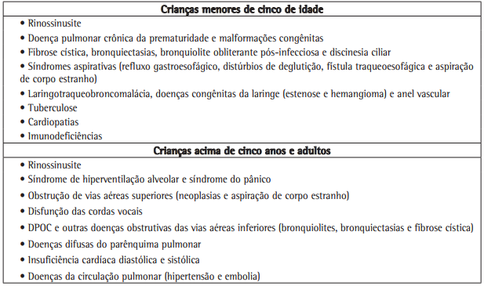
Diagnóstico diferencial
Diretriz SBPT Asma - 2012

Slide 10
MANEJO DA ASMA

Slide 11
Níveis de controle
Extensão com a qual as manifestações estão suprimidas pelo tratamento
  Controle/avaliação das limitações atuais e redução de riscos futuros
  Últimas 4 semanas
3 grupos:
  Asma controlada
  Asma parcialmente controlada
  Asma não controlada
Por definição qualquer exacerbação é indicativa de asma não controlada
Não é válida para crianças < 5 anos
Diretriz SBPT Asma - 2012

Slide 12
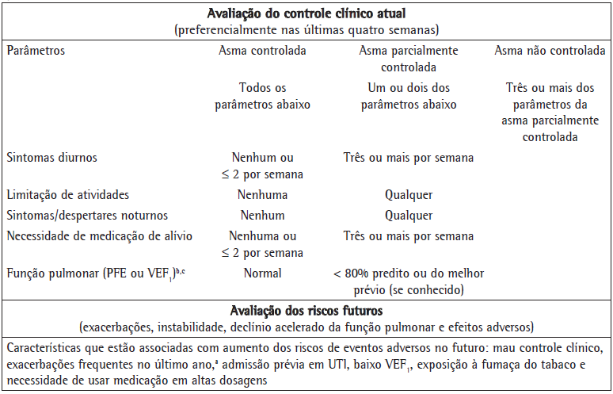
Diretriz SBPT Asma - 2012

Slide 13
Classificação de gravidade
Refere-se a quantidade de medicamento necessária para atingir o controle
Deve ser feita após exclusão de causas importantes de descontrole
  Comorbidades não tratadas
  Uso incorreto de dispositivo inalatório
  Não adesão ao tratamento
Leve: é a que necessita de baixa intensidade de tratamento (etapa 2)
Moderada: intensidade intermediária (etapa 3)
Grave: alta intensidade de tratamento (etapas 4 e 5)
Diretriz SBPT Asma - 2012

Slide 14
Componentes do cuidado da asma
Atingir e manter o controle dos sintomas
Manter atividades diárias normais incluindo exercícios
Manter função pulmonar normal ou o mais próximo
Prevenir exacerbações
Minimizar efeitos colaterais das medicações
Prevenir mortalidade
Diretriz SBPT Asma - 2012

Slide 15
Componentes do cuidado da asma
Baseia-se em 5 componentes inter-relacionados:
  1) Parceria médico-paciente
  2) Identificação e controle dos fatores de risco
  3) Avaliação, monitoramento e manutenção do controle da asma
  4) Prevenção e controle de riscos futuros
  5)Situações especiais
Diretriz SBPT Asma - 2012

Slide 16
1) Parceria médico-paciente
Objetivo: permitir que o paciente adquira conhecimento, confiança e habilidade para assumir o papel principal no manejo da doença
Desenvolvimento de um plano de ação escrito e personalizado periodicamente
Adesão: uso de pelo menos 80% da dose prescrita
  50% não usam adequadamente
Diretriz SBPT Asma - 2012

Slide 17
2) Identificação e controle dos fatores de risco
Identificar e reduzir a exposição a alérgenos e irritantes
Exercícios físicos não devem ser evitados pois aumentam o limiar aeróbico e reduz suscetibilidade ao broncoespasmo induzido pelo exercício
  Não há evidencias que a natação seja superior
  Identificar descontrole e associar medicação (B-agonista de curta duração + aumento da dose de medicação usual)
Diretriz SBPT Asma - 2012

Slide 18

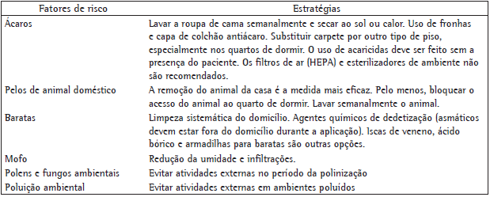
Diretriz SBPT Asma - 2012

Slide 19
3) Avaliação, monitoramento e manutenção do controle da asma
5 etapas, no qual cada paciente deve ser alocado em uma dessas etapas de acordo com o tratamento atual e o nível de controle
Diretriz SBPT Asma - 2012

Slide 20
Etapa 1
Medicação de resgate para o alívio dos sintomas
Uso apenas de medicações de alívio para pacientes que tem sintomas ocasionais
  Tosse, sibilos ou dispnéia ocorrendo 2x/semana ou menos
B-agonistas de curta duração (salbutamol, fenoterol ou formoterol)
  Alternativas: B- agonista oral, anticolinérgico inalatório ou teofilina oral – início de ação mais lento e mais efeitos colaterais
Diretriz SBPT Asma - 2012

Slide 21
Etapa 2
Medicação de alívio mais 01 único medicamento de controle
Corticóides inalatórios em dose baixa – primeira escolha
  Alternativas: antileucotrienos para pctes que não conseguem utilizar a via inalatória ou com efeitos adversos intoleráveis
Diretriz SBPT Asma - 2012

Slide 22
Etapa 3
Medicações de alívio + 01 ou 02 medicamentos de controle
Corticóide inalatório + B-agonista de ação prolongada – primeira escolha (B de curta utilizado para alívio de sintomas)
  Alternativas
    Aumentar apenas a dose do CI ou adicionar um antileucotrienos ou teofilina ao CI em doses baixas
Diretriz SBPT Asma - 2012

Slide 23
Etapa 4
Medicações de alívio + 02 ou mais medicamentos de controle
Sempre que possível ser conduzido por médico especialista
Primeira escolha: CI em doses médias ou altas + B-agonista de ação prolongada
Alternativas: + antileucotrienos ou teofilina
Diretriz SBPT Asma - 2012

Slide 24
Etapa 5
Medicação de alívio + medicação de controle adicional
Adição de corticóide oral (dose menor possível) as demais medicações de controle
Deve ser somente empregado em pacientes sem controle na etapa 4, com limitações das atividades diárias, frequentes exacerbações e questionados exaustivamente sobre a adesão
Pode ser adicionado anti-IgE para pacientes atópicos (alternativa)
Diretriz SBPT Asma - 2012

Slide 25
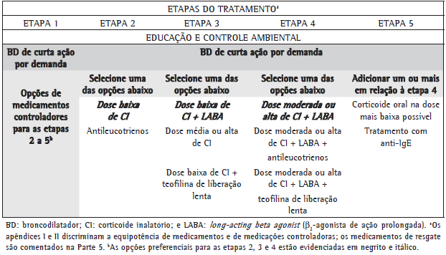
Observações: inicio do tratamento é feito na etapa 02 (ou 03 – muito sintomáticos)
<5 anos – não recomendado LABA (não tem estudos sobre efeitos colaterais
Diretriz SBPT Asma - 2012

Slide 26
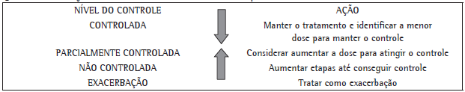
Monitorando para manter o controle
Tratamento deve ser ajustado de acordo com o estado de controle
Se controlado por pelo menos 03 meses pode considerar redução da medicação (redução EA)
Diretriz SBPT Asma - 2012

Slide 27
  4) Prevenção e controle de riscos futuros
Prevenir instabilidade clínico-funcional (ocorrências de surtos de sintomas, uso intermitente de medicação de resgate, variação diurna dos PFEs)
  Diminuição do risco futuro de instabilidade
Prevenir a aceleração da perda da função pulmonar
  Espirometria – VEF pré-broncodilatador com valor abaixo do esperado é fator importante para predizer exacerbações
  Evitar ou minimizar ao máximo efeitos colaterias (sempre medicações mínimas necessárias)
Diretriz SBPT Asma - 2012

Slide 28
5) Situações especiais
Rinite, sinusite e pólipos nasais – comuns (atopia) – tratamento evidencia melhora no controle da asma
DRGE – prevalência é muito maior em pacientes com asma – não há indícios de melhora pós tratamento
Gestação - 8-13% de prevalência – maior risco de pré-eclâmpsia, prematuridade, baixo peso, malformações.
  Budesonida (CI), beclometasona são preferíveis para manutenção. Salbutamol é o B-curta preferível – manter SatO2 > 95%
  Sem estudos quanto a passagem para o leite materno
Controle/atenção para ansiedade, estresse, depressão e fatores psicossociais
Diretriz SBPT Asma - 2012

Slide 29
Manejo das exacerbações

Slide 30
Manejo das exacerbações
Evento mais temido – causa de grande mortalidade
Maior parte não está adequadamente controlada
  Persiste como uma das maiores causas de atendimento em serviços de emergência
Maioria ocorre de forma gradual – deterioração clínica progressiva de 5-7 dias
  Infecções virais, exposição a alérgenos ambientais (mais comuns), poluição ambiental...
Diretriz SBPT Asma - 2012

Slide 31
Manejo das exacerbações - classificação
Leves:
  Episódios fora da variação normal
  Difícil distinguir de perda transitória do controle da asma
Moderadas: alteração temporária do tratamento para prevenir que uma exacerbação se torne grave
Graves: ação urgente para prevenir uma hospitalização ou morte
Exame rápido – clínico + oximetria de pulso
  PFE não é confiável em crianças pois dispnéia atrapalha o exame (esforço dependente)
Diretriz SBPT Asma - 2012

Slide 32
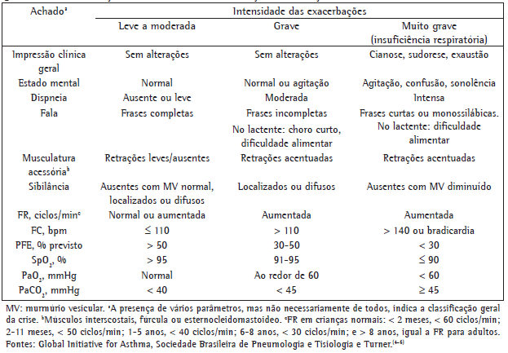
Diretriz SBPT Asma - 2012

Slide 33
Manejo das exacerbações
Oxigenoterapia:
  Manter SatO2 94-95% em crianças
  Escolha do sistema variável (gravidade, adaptação, grau de hipoxemia)
Broncodilatadores de curta ação:
  Administrar por via inalatória doses repetidas a cada 10-30min na primeira hora – medida inicial de tratamento
  Pode ser acoplado a espaçador ou nebulizador (em solução salina – fluxo O2 6-8l) – nunca usar água destilada (risco de agravamento)
  Crianças sem resposta considerar NBZ contínua
Diretriz SBPT Asma - 2012

Slide 34
Manejo das exacerbações
Corticóides:
  Essenciais na redução da inflamação, aceleram a recuperação e reduz recidivas – devem ser usados precocemente
  CI, CO ou paraenteral – efeito equivalente (sem muitos estudos)
Alternativas:
  Brometo de ipratrópio
    Derivado da atropina, via inalatória
    Usado com B-curta ação na NBZ
    Maiores benefícios quando administrado precocemente
  Sulfato de magnésio
    Indicado nas E. muito graves, sem resposta ao tratamento usual
    Início da resposta quando favorável – 1-2h após infusão
    EA – rubor cutâneo e náuseas
  Aminofilina
    Adjuvante em pacientes muito graves, sem resposta
    Muitos EA cardiovasculares, neurológicos e gastrointestinais
Diretriz SBPT Asma - 2012

Slide 35
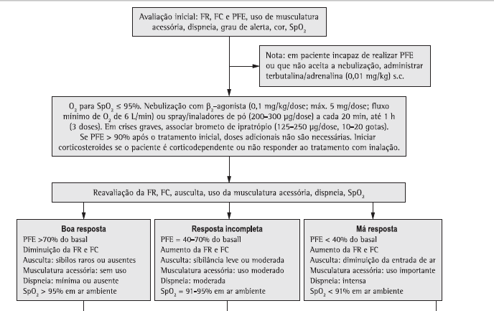

Slide 36
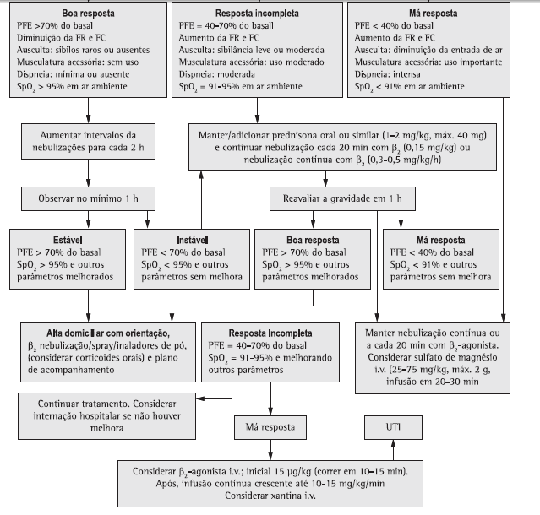

Slide 37
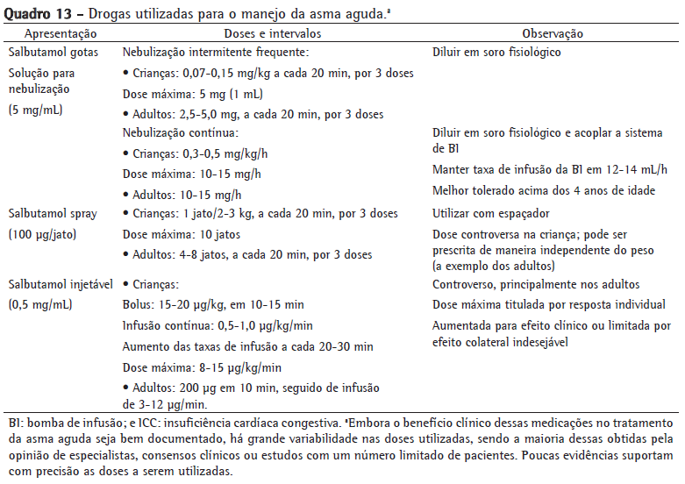
Diretriz SBPT Asma - 2012

Slide 38
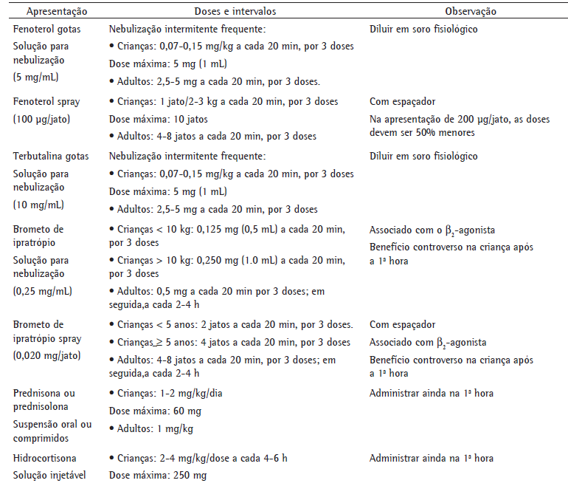

Slide 39
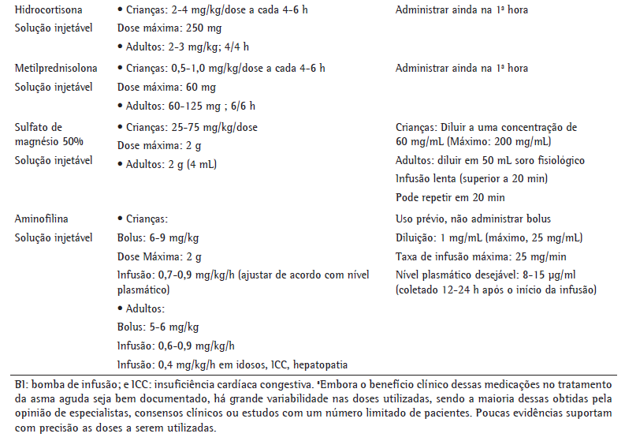

Slide 40
Referências Bibliográficas
MINISTÉRIO DA SAÚDE. Protocolo clínico e diretrizes terapêuticas – Asma. Dezembro de 2010. Disponível em: http://portal.saude.gov.br/portal/arquivos/pdf/pcdt_asma.pdf . Acessado em: 20/fev/2013.
SBPT. Diretrizes para o manejo da asma. Jornal Brasileiro de Pneumologia. Vol 38. Abril de 2012.

Slide 41

OBRIGADO!
Doutorandas Bárbara e
Raísa

